Slide 1
Askkit
Ask away!

Slide 2
Vision
Making host-atendee interaction simple.
Notes:
Making host-atendee interaction simple. Users post relevant questions and the audience can vote and reply. The talk's host may answer the most popular ones.

Slide 3
Core features
Talk listing
Raise questions and vote for the best ones
Answer other’s questions!
Notes:
- Lista de talks
- Em cada talk todos podem criar perguntas
Utilizadores podem votar em perguntas e responder se quiser
Perguntas sao ordenadas por número de votos p/ hosts escolherem

Slide 4
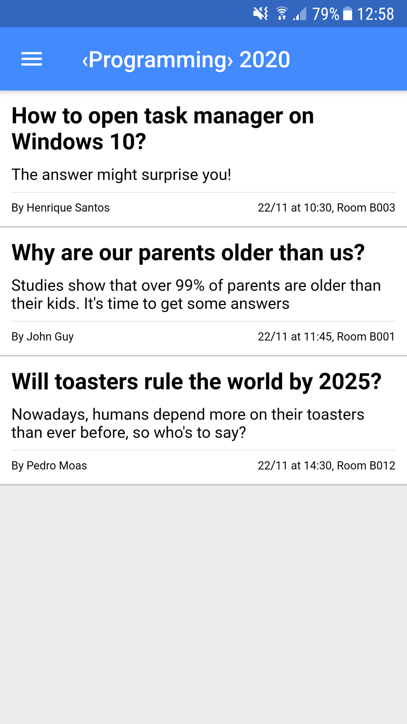
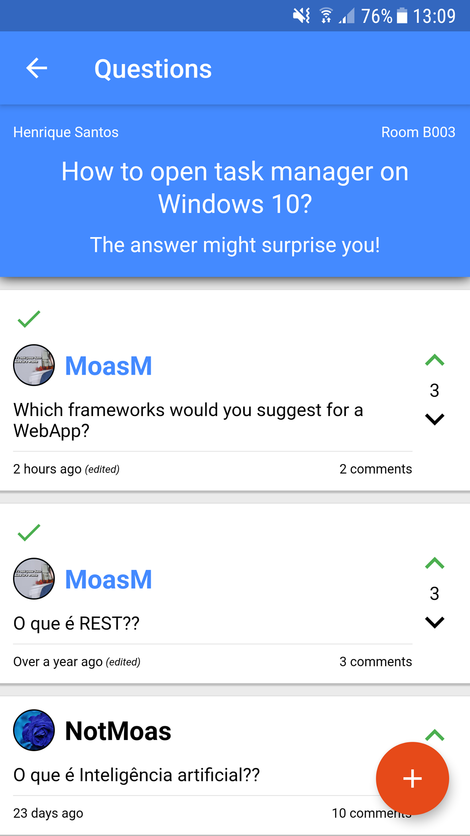
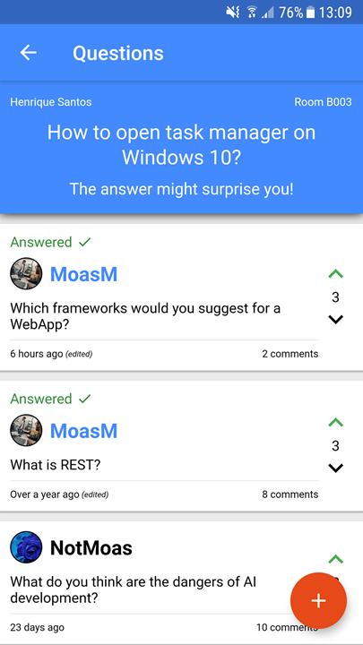
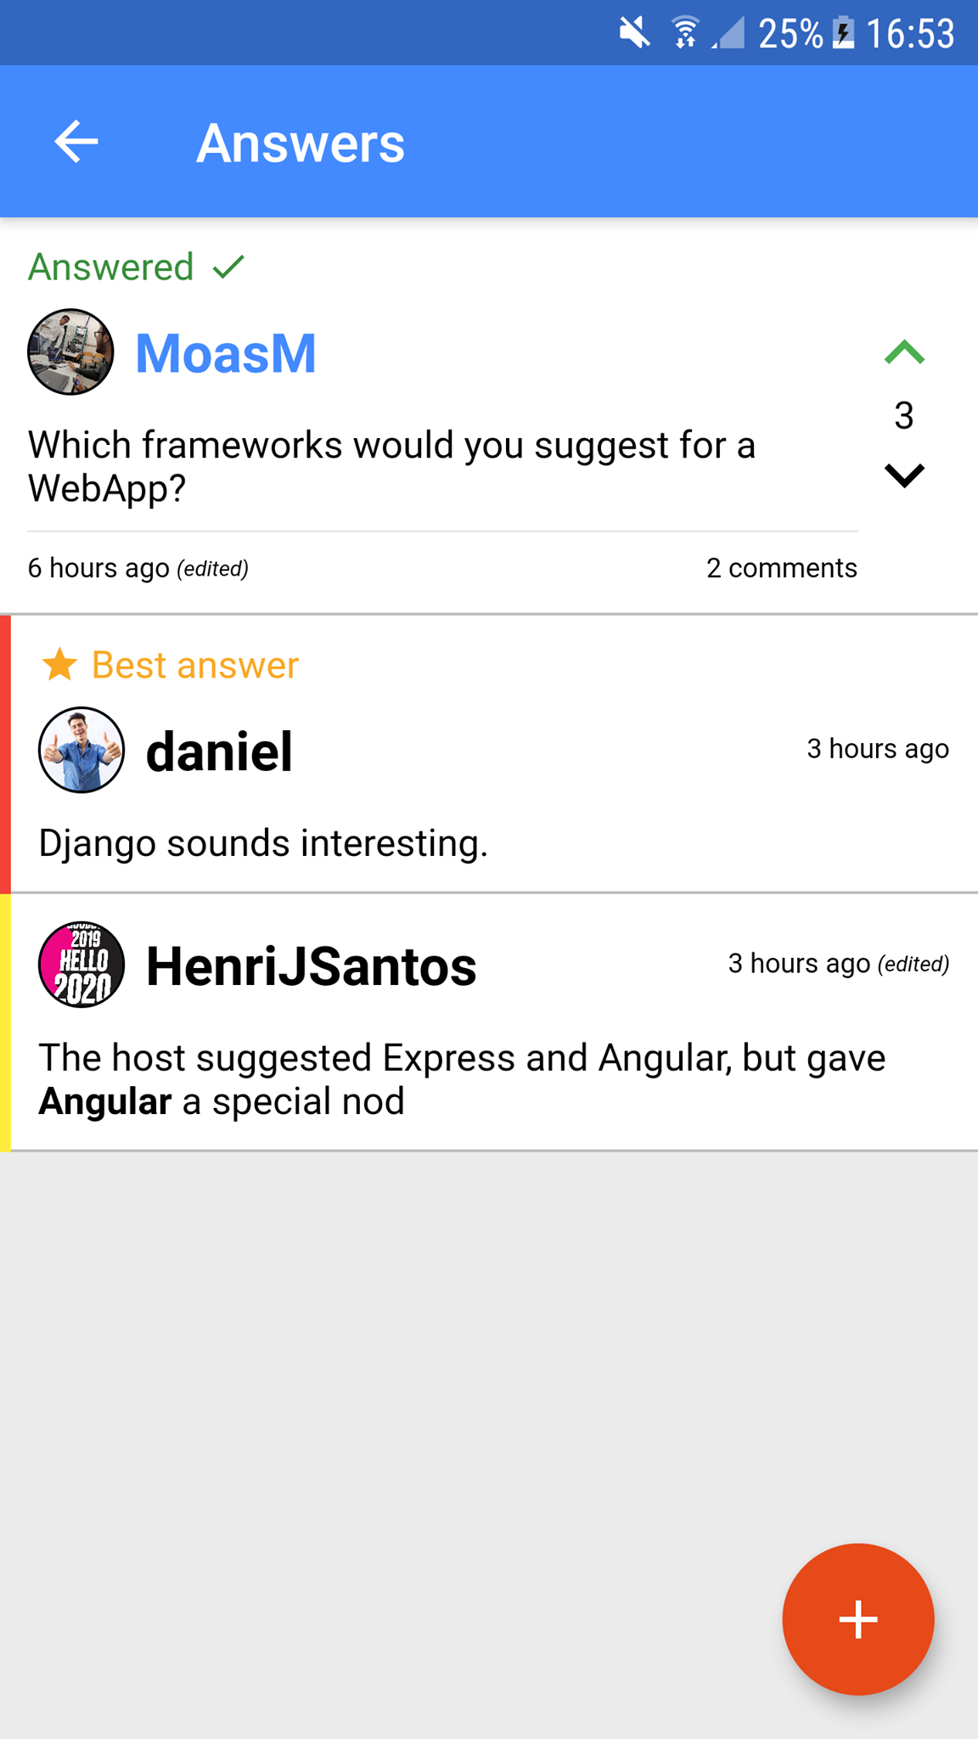
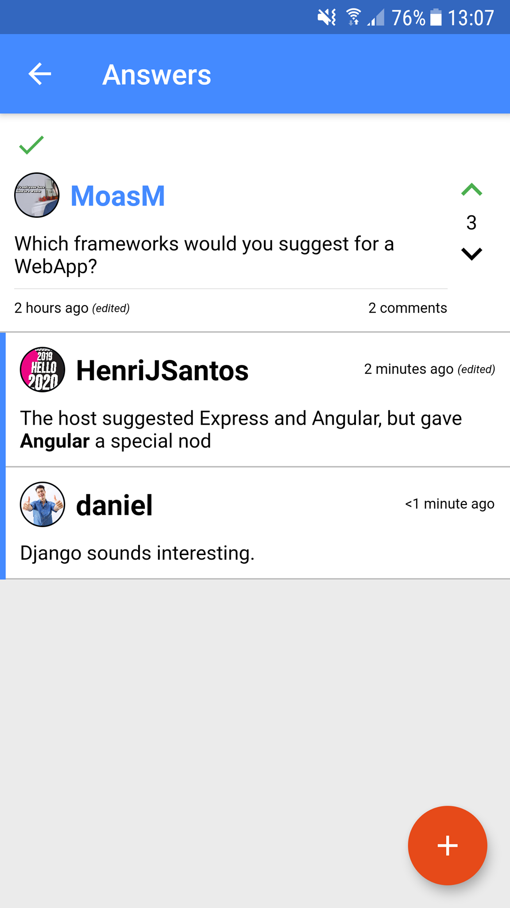
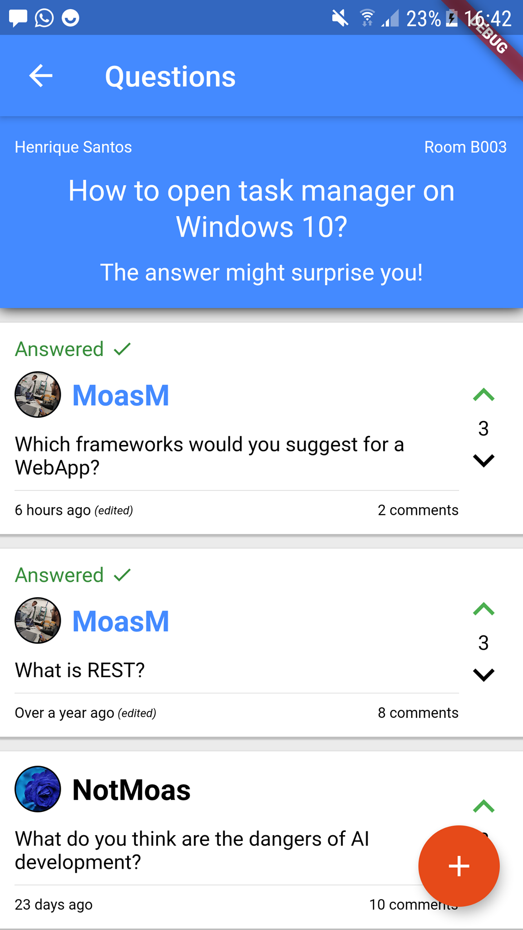

Core features
Notes:
- Lista de talks
- Em cada talk todos podem criar perguntas
Utilizadores podem votar em perguntas e responder se quiser
Perguntas sao ordenadas por número de votos p/ hosts escolherem

Slide 5
Other features
Pin the best answers
Mark the question as answered
Search for talks near you
Edit / Delete your comments
Notes:
Users podem marcar respostas às suas perguntas como melhores, ficando pinned
- Users e hosts podem marcar perguntas como respondidas
- Search feature: Por sala e por nome de talk

Slide 6
Other features
Search for talks near you
Notes:
Users podem marcar respostas às suas perguntas como melhores, ficando pinned
- Users e hosts podem marcar perguntas como respondidas
- Search feature: Por sala e por nome de talk

Slide 7
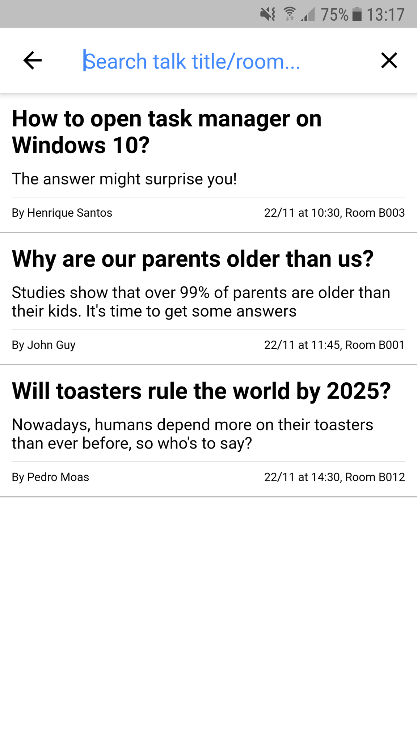
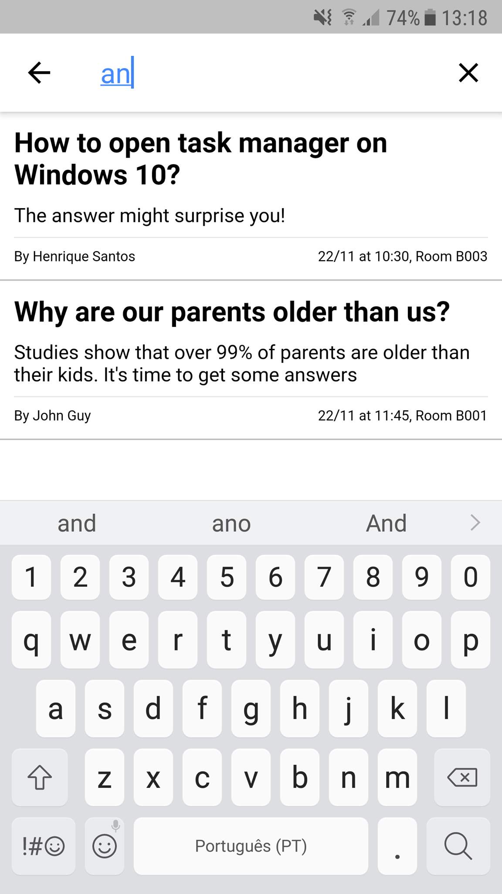
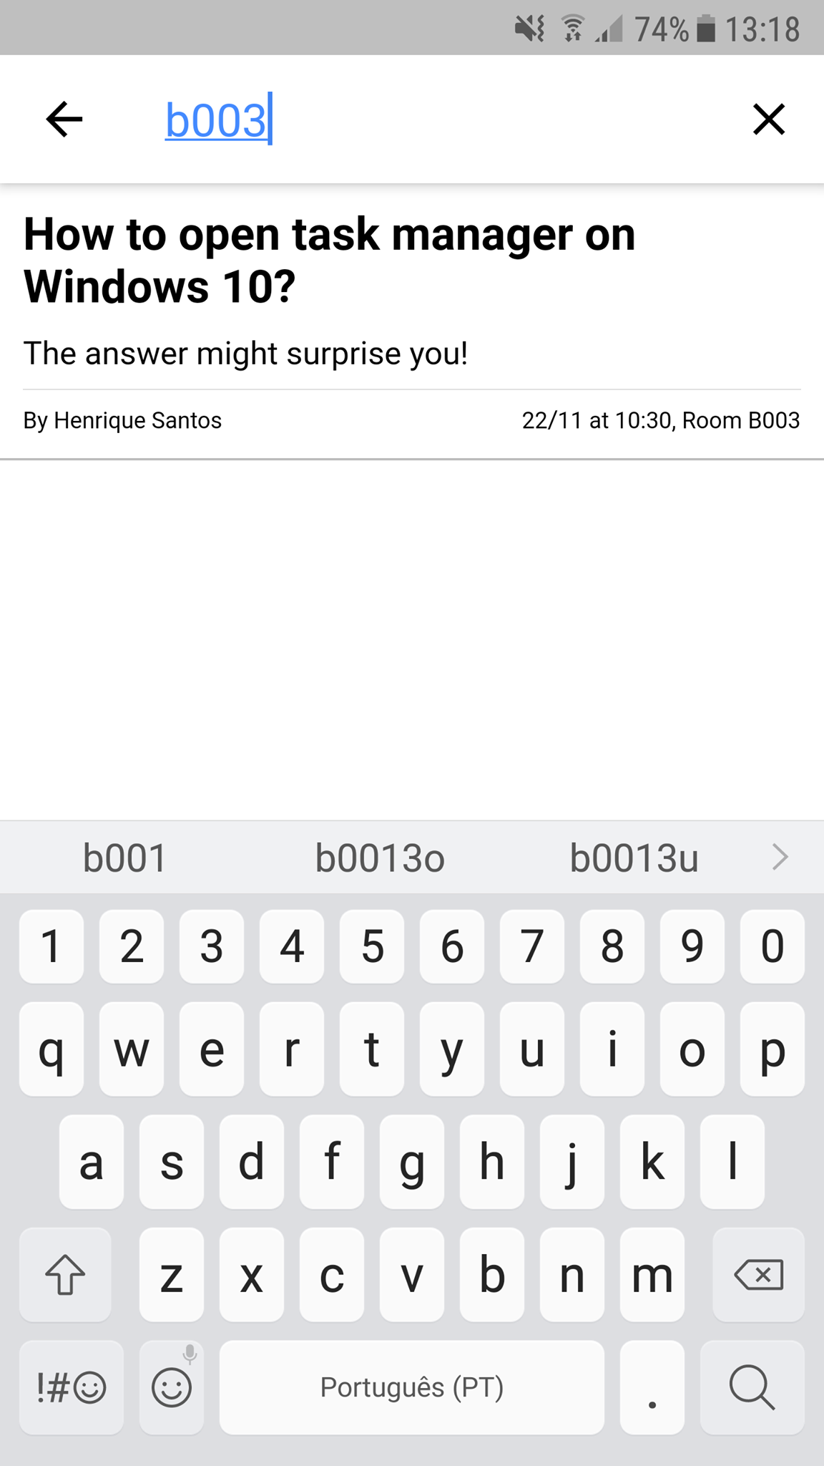

Slide 8
Other features
Pin the best answers
Mark the question as answered
Notes:
Users podem marcar respostas às suas perguntas como melhores, ficando pinned
- Users e hosts podem marcar perguntas como respondidas
- Search feature: Por sala e por nome de talk

Slide 9
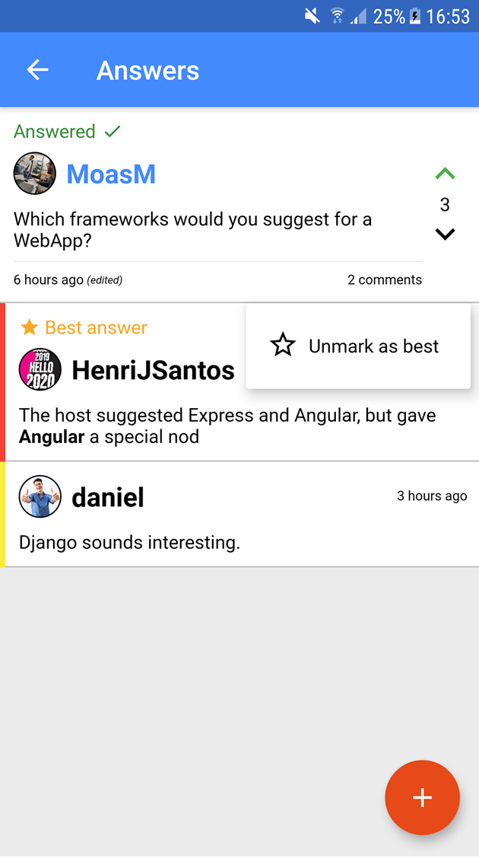
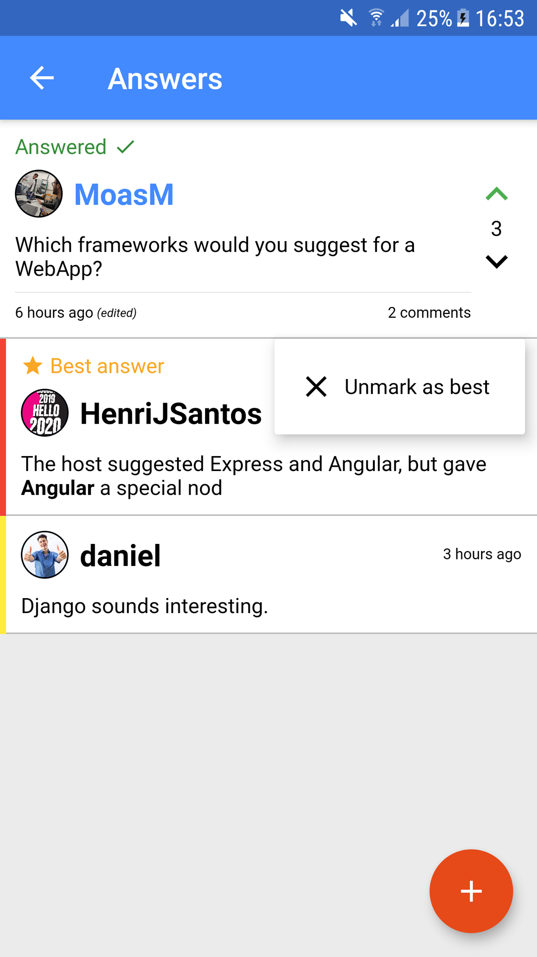
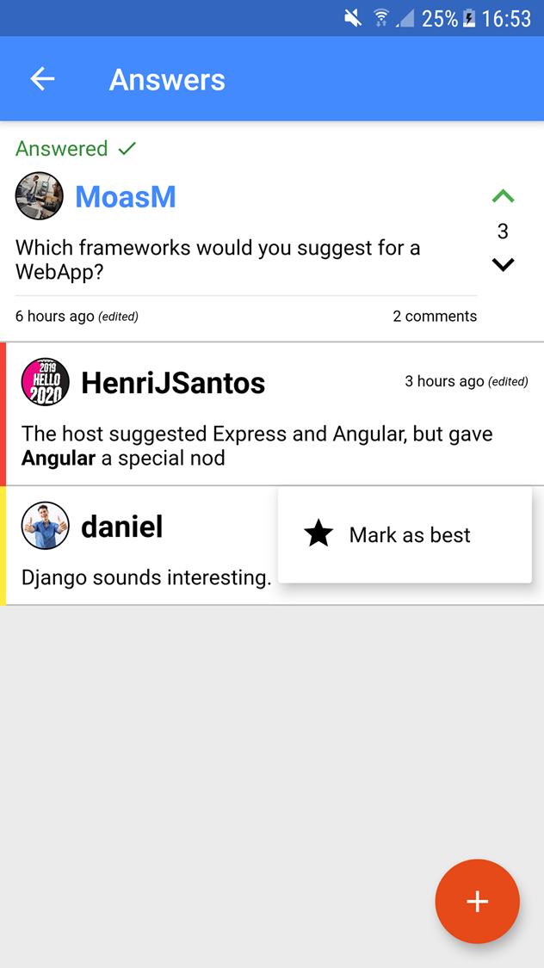
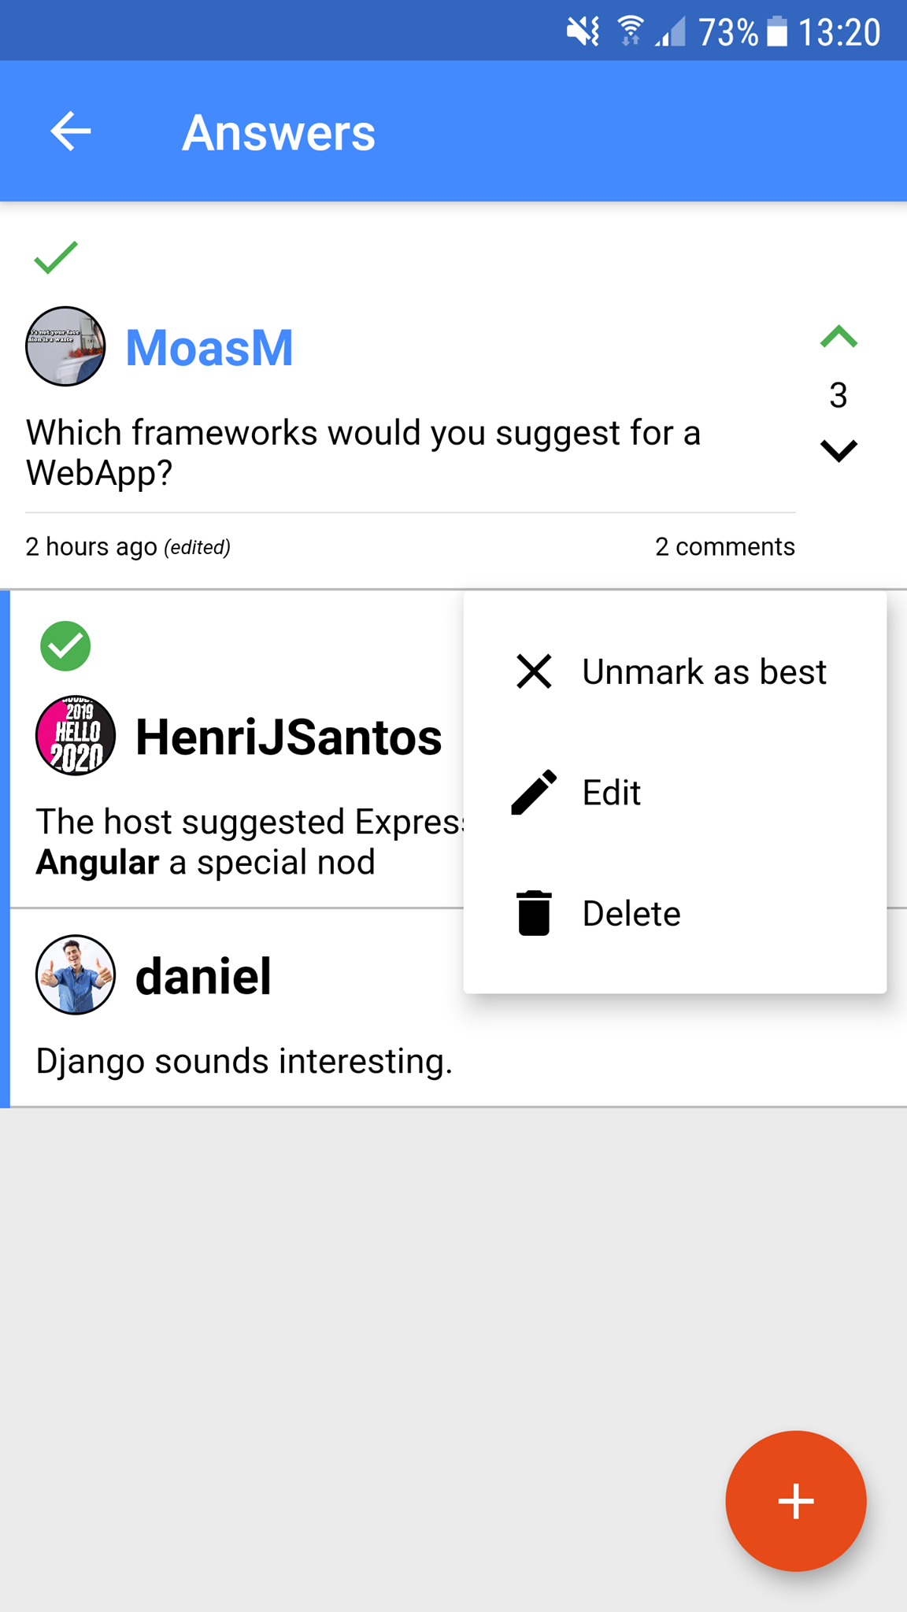


Slide 10
Other features
Edit / Delete your comments
Notes:
Users podem marcar respostas às suas perguntas como melhores, ficando pinned
- Users e hosts podem marcar perguntas como respondidas
- Search feature: Por sala e por nome de talk

Slide 11
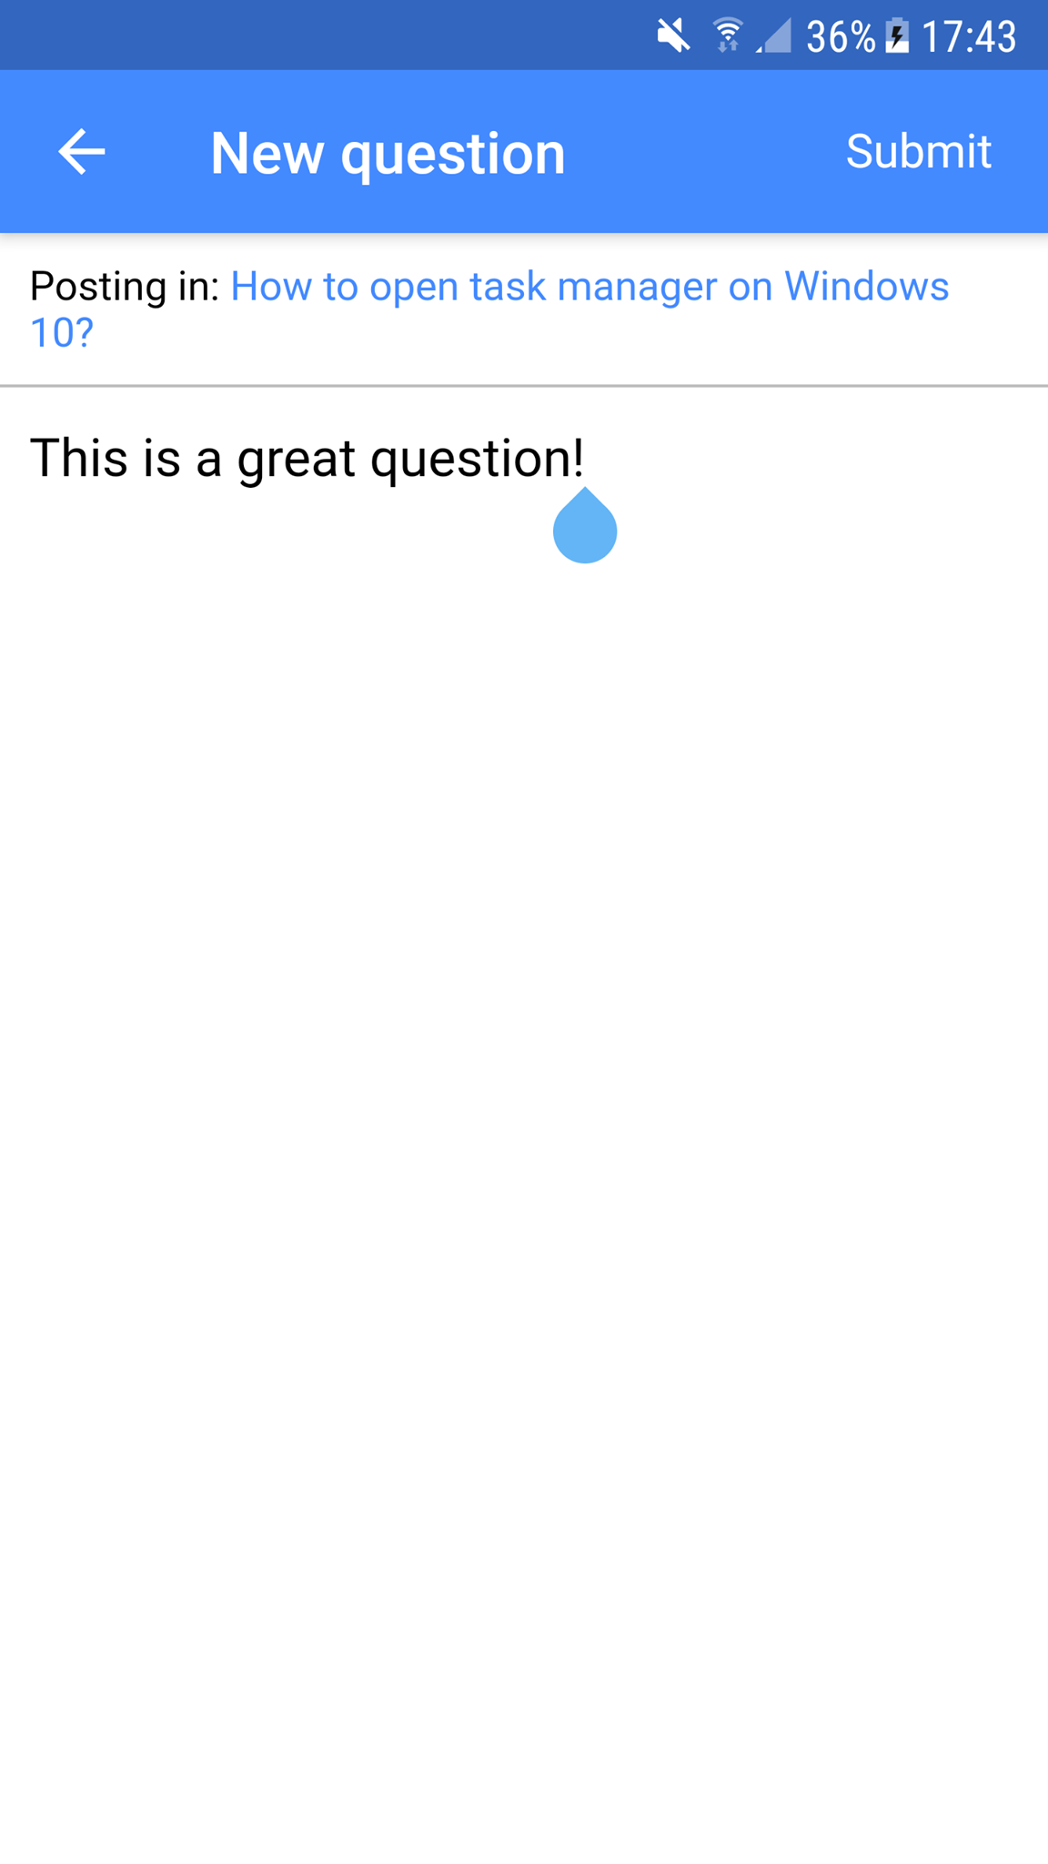
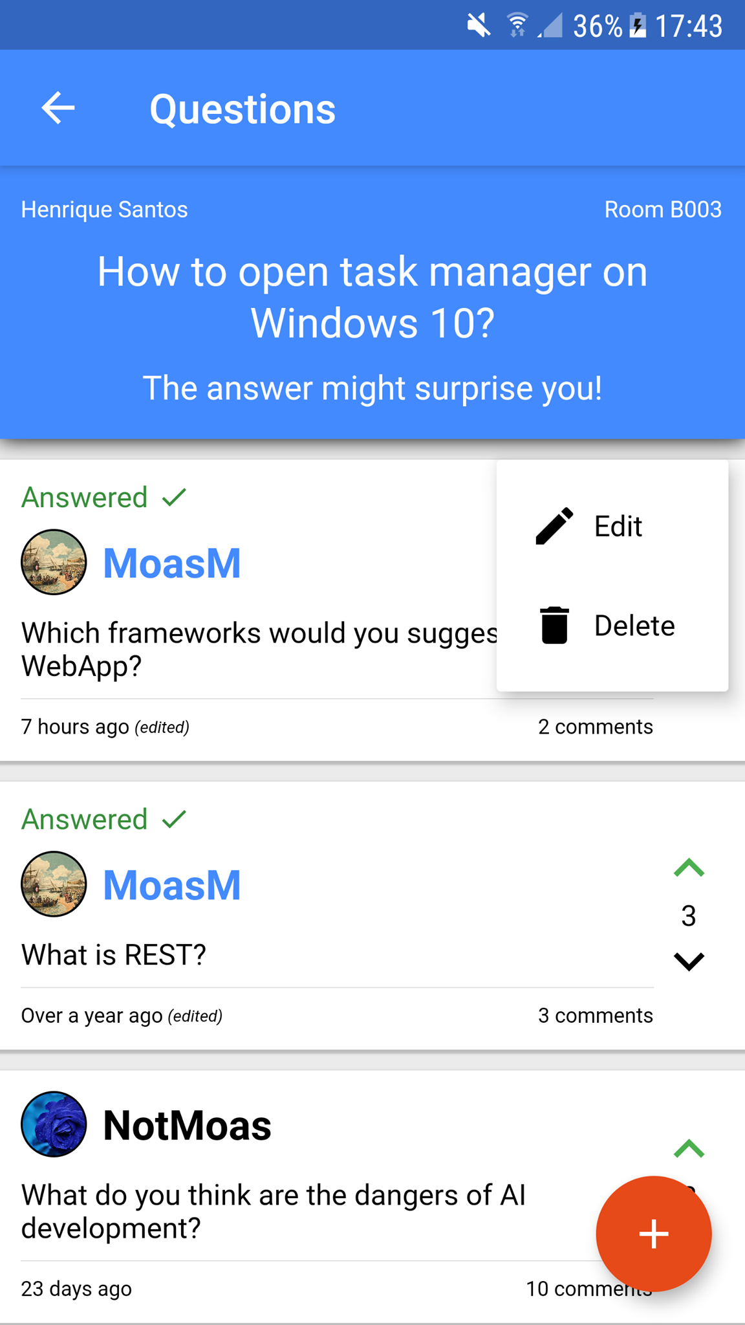
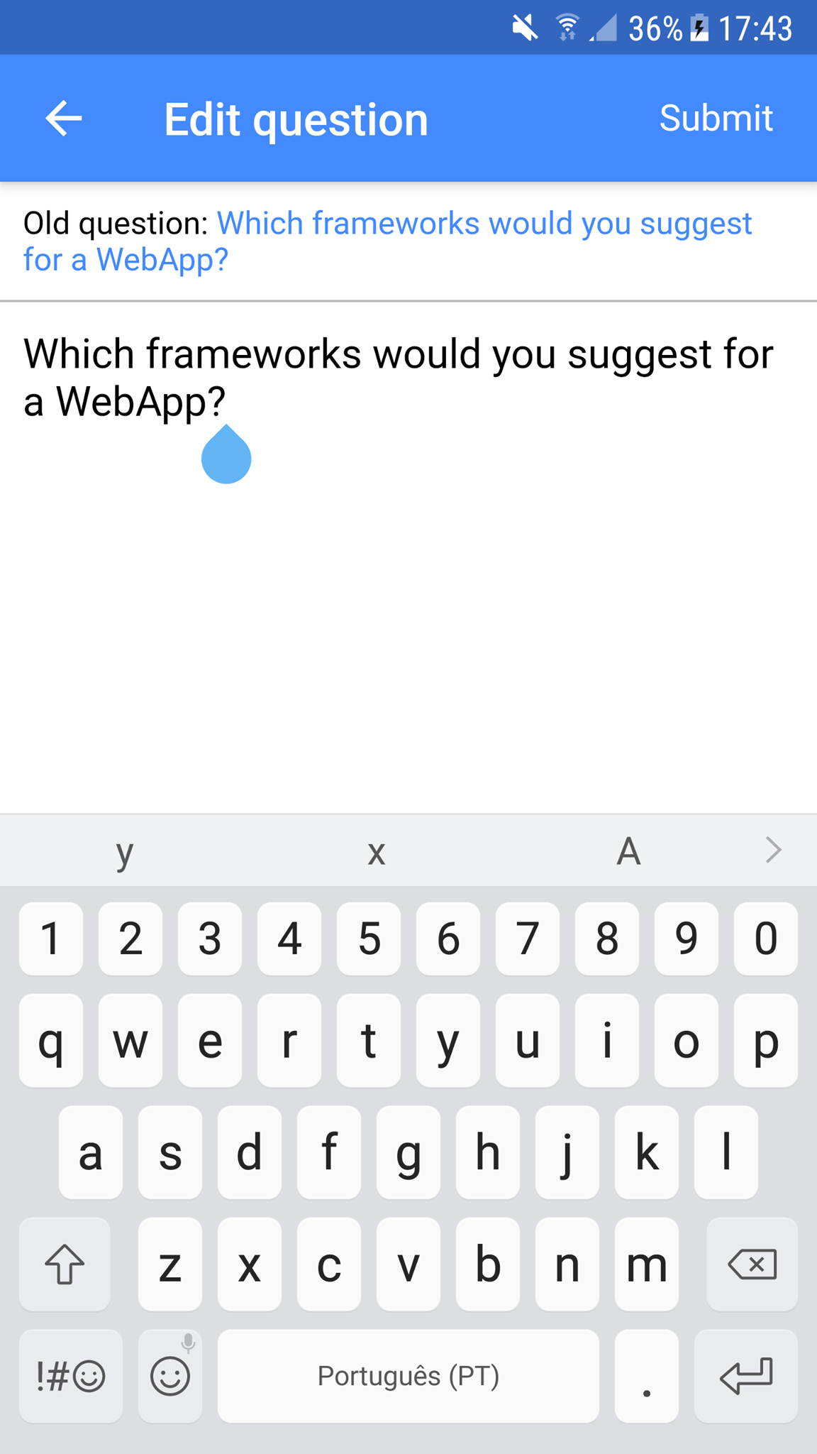

Slide 12
The best UX
Dark mode
Markdown support
Auto sign-in
Swipe to refresh
…And many more!
Notes:
WE WANT TO PROVIDE YOU WITH THE BEST USER EXPERIENCE ON THE MARKET
Others: ( se alguém insistir lamo)
Custom messages for empty question / answer lists
Adaptive date display / Comment count
Comment discard prevention
Auto upvote own questions
Keyboard opens automatically when adding/editing comment

Slide 13
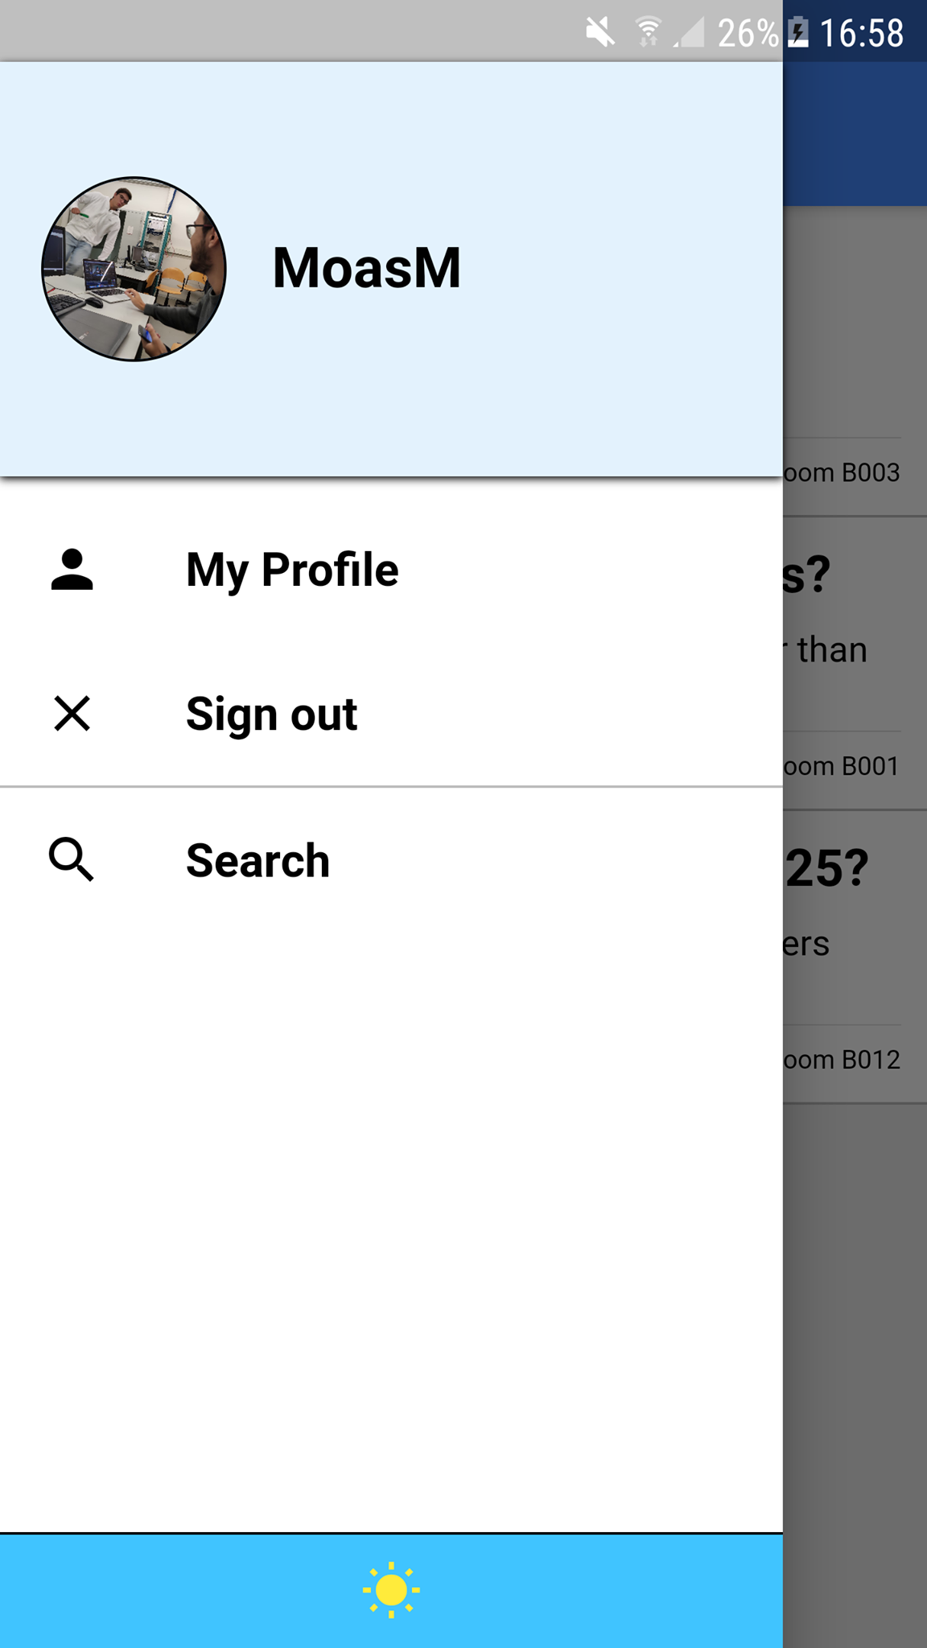
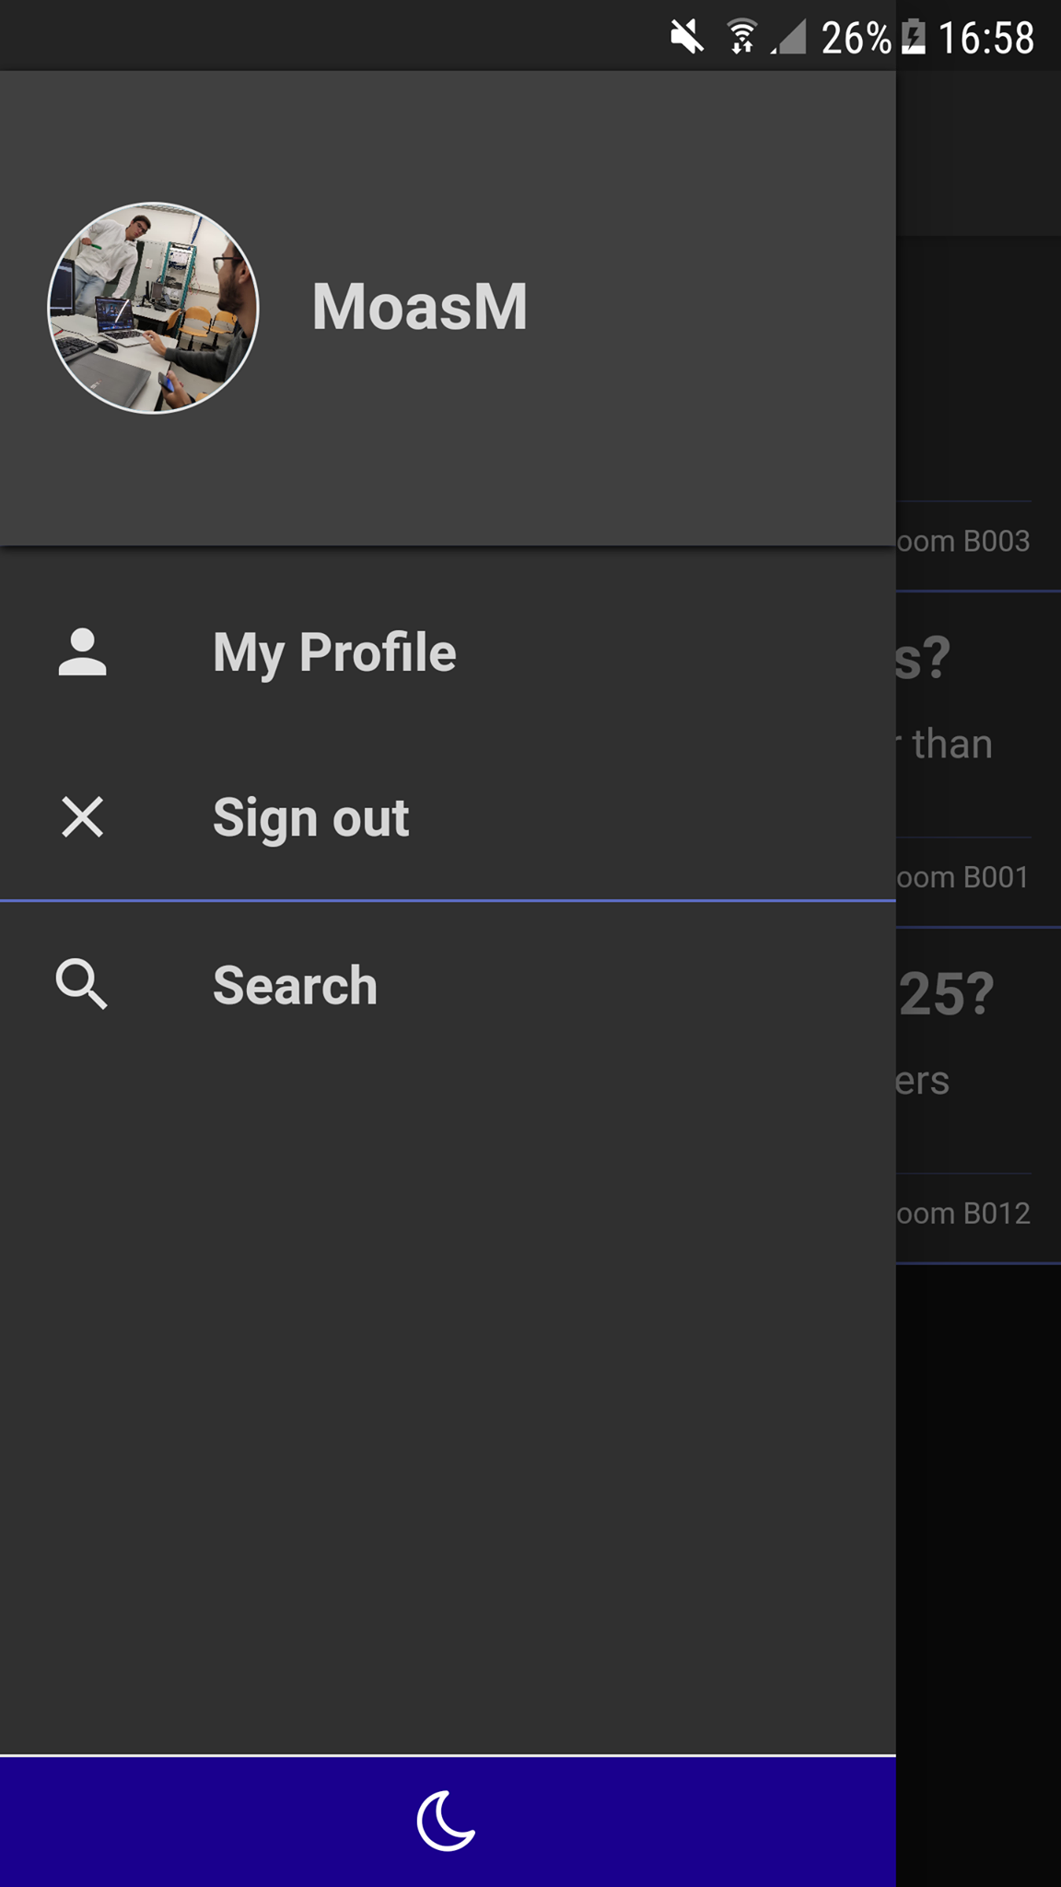
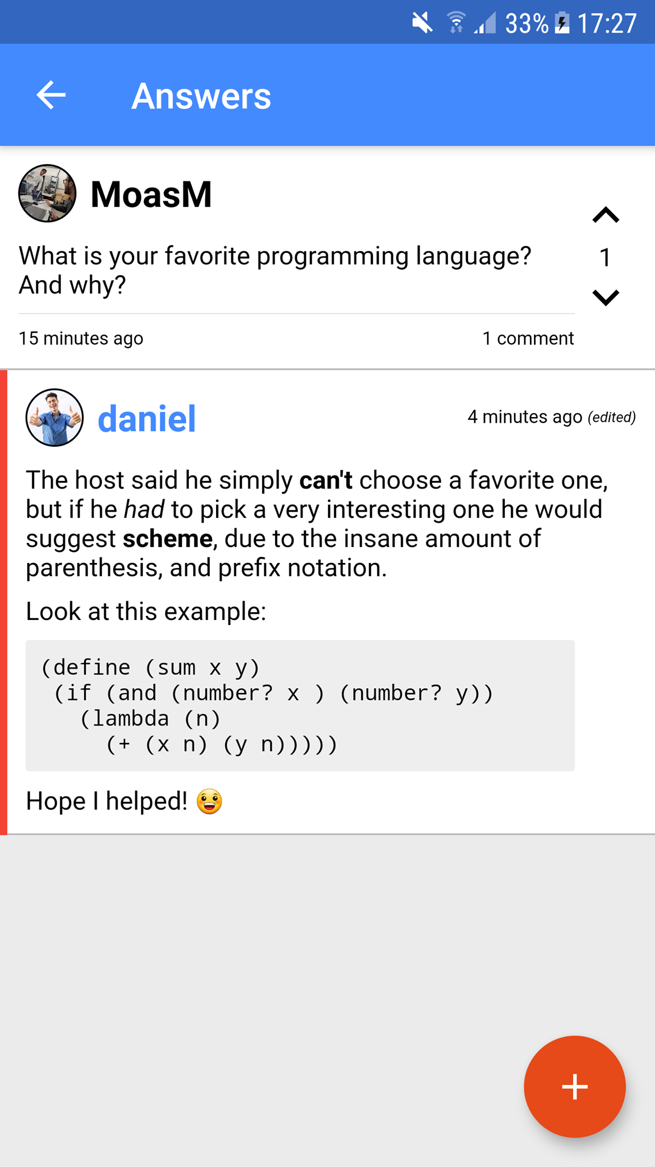

Slide 14
Customizable Profile
Edit account information
Choose your own bios
List your comments
Notes:
Edit account info
Edit display name, bios, pfp
Ver perguntas / respostas

Slide 15
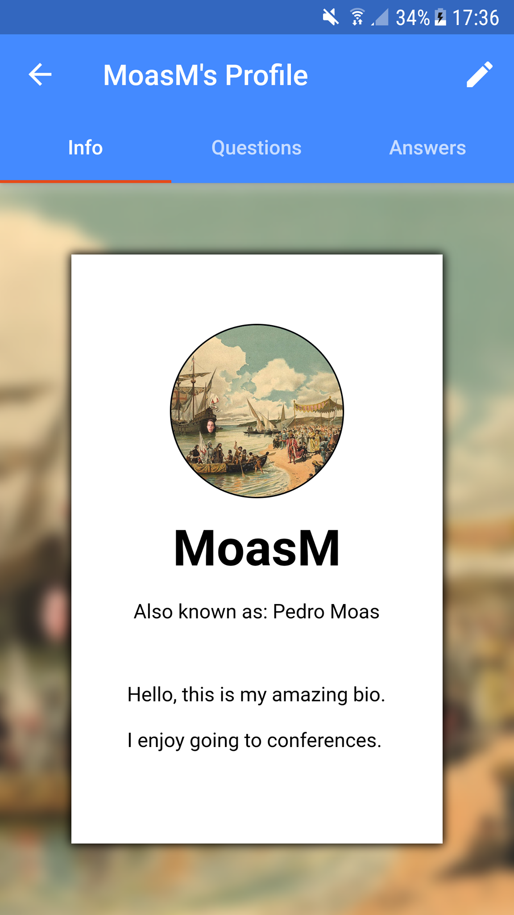
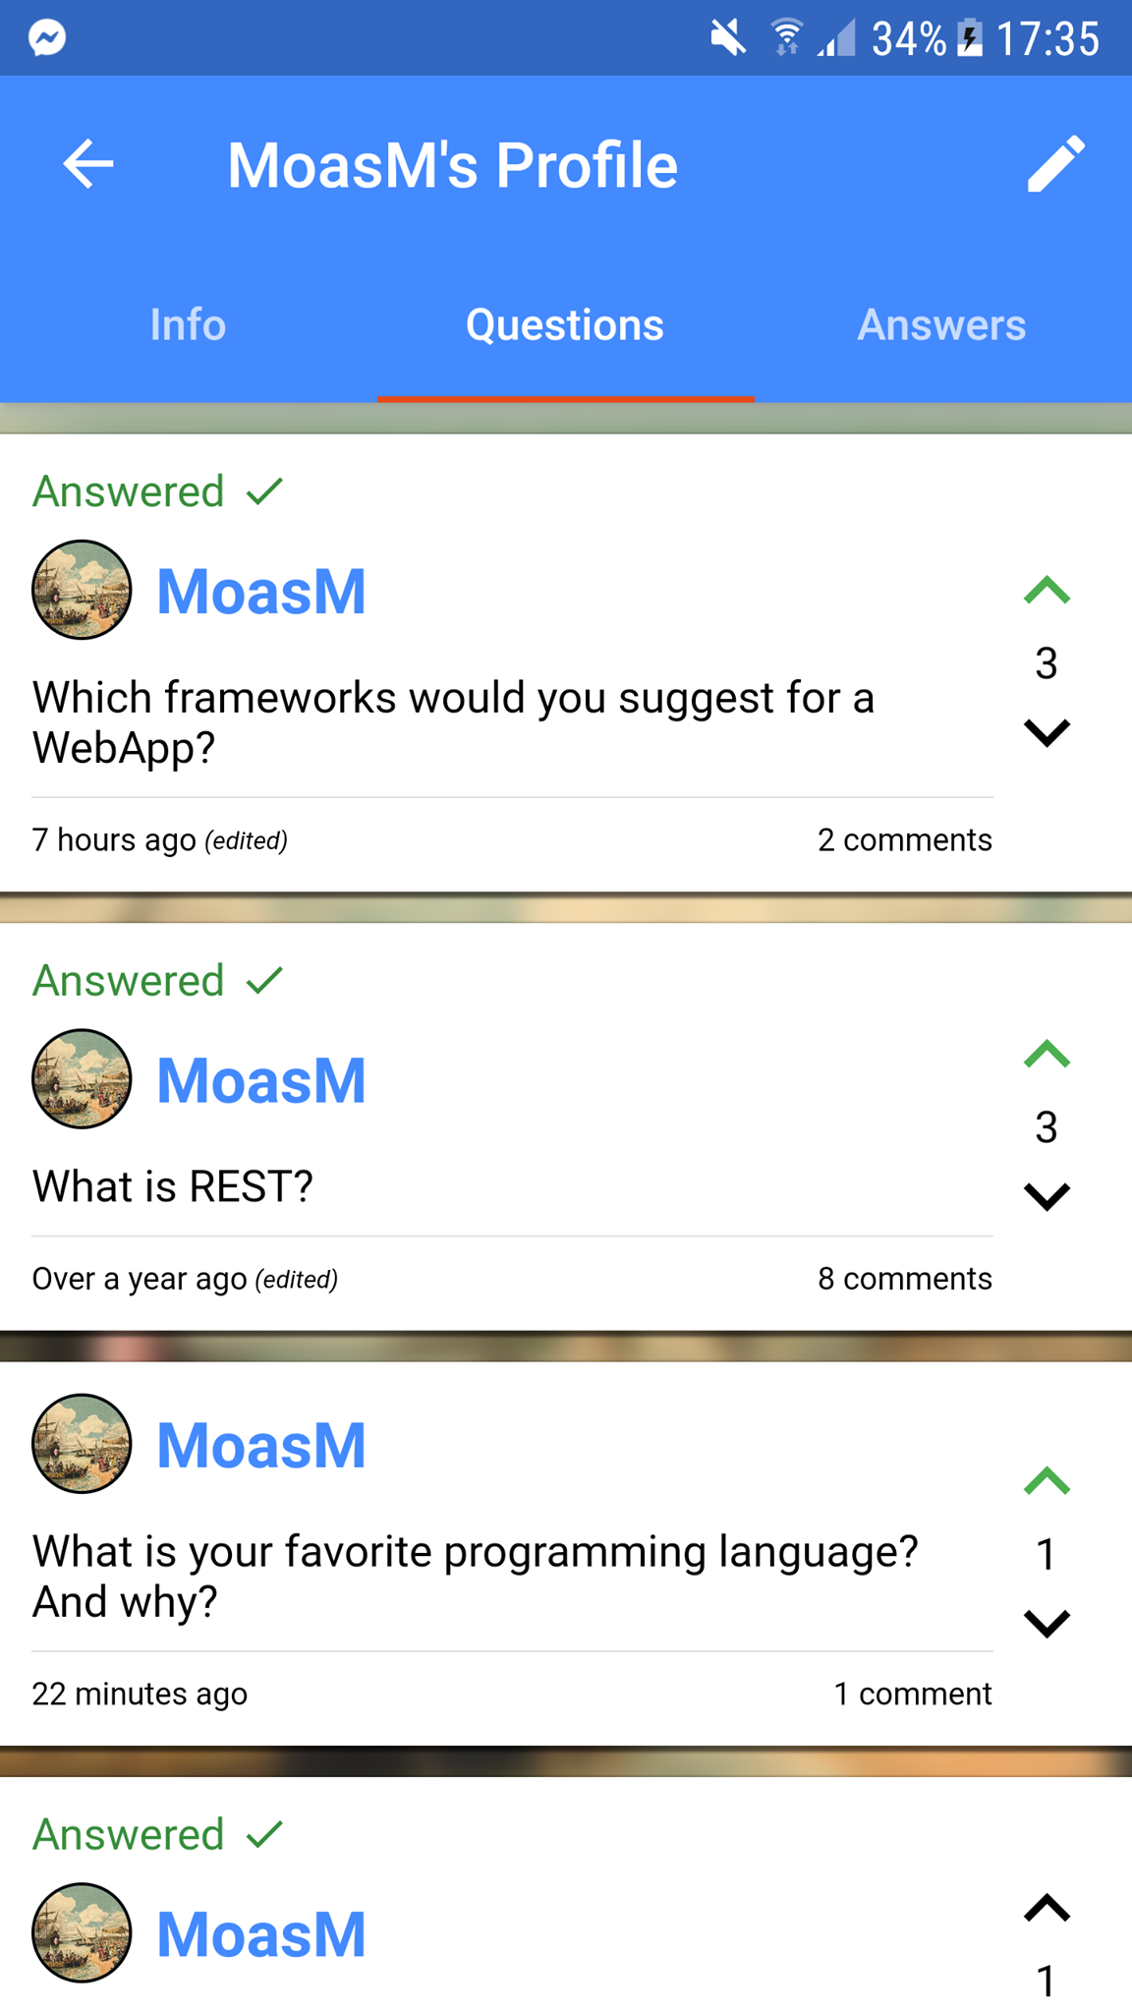

Slide 16
Askkit

